Slide 1

Programação - Aula 02
Algoritmo
Prof. Mário Leite

Slide 2
Programa: Definição
Um programa de computador é um roteiro a ser executado para realizar uma tarefa.
Exemplos de programas:
Escovação dos dentes.
Troca de uma lâmpada.
Confecção de um bolo de chocolate.
Controle do estoque de um almoxarifado.
Construção de um prédio de 100 andares.
Pesquisas num banco de dados.
Sistema de reconhecimento facial.
Sistema de controle da trajetória de um foguete.

Slide 3
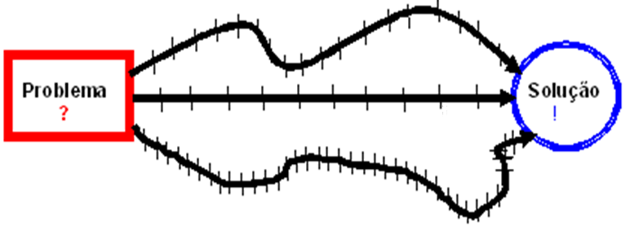
Sequência de instruções
Qual o melhor caminho para a solução do problema?
O caminho superior? (18 instruções)
O caminho do centro? (10 instruções)
O caminho inferior? (40 instruções)
Aquele que produz uma solução satisfatória ao Usuário.

Slide 4
Algoritmo: Definições/Origens
Algoritmo: “Sequência lógica de passos que deve ser executada numa ordem preestabelecida, para cumprir uma tarefa.”
Termo originário de uma das obras do matemático árabe/persa Abu Abdullah Muhammad Ibn Musa al-Khwarizmi, (traduzida como “Algorithmi de número indorum") sobre o sistema de numeração indiano.
Outros autores defendem a tese de que veio da palavra Al-goreten (raiz - conceito usado em muitos cálculos).
E a palavra Arithmos vem do grego "número".

Slide 5
Algoritmo: Formalizando
Formalmente: ”Algoritmo é uma sequência de passos factíveis de execução, com início e fim, que quando executada produz a solução de um problema”.
A receita de um bolo pode ser considerada um bom exemplo de algoritmo; entretanto, formalmente, um algoritmo correto deve possuir estas três qualidades:
Cada passo deve ser uma instrução que possa ser realizada.
A ordem de execução dos passos deve ser bem determinada.
Deve ter início e fim.

Slide 6
Algoritmo (exemplo)
Troca de uma lâmpada
Pegue a escada.
Suba os degraus da escada.
Retire a lâmpada queimada.
Troque por uma lâmpada nova.
Teste a lâmpada nova.
Desça os degraus da escada.
Retire a escada.
Ordens
O algoritmo é a descrição informal da solução do problema.

Slide 7
Algoritmo (como criar!?)
O algoritmo é o conjunto das instruções de programação; isto quer dizer que ele é a própria solução do problema. Então, se o algoritmo estiver correto o resultado esperado também o será; mas, se estiver errado o resultado sairá errado ou, muito provavelmente inadequado.
E como fazer para criar um algoritmos!? Qual é a fórmula!?
Este é o grande problema, pois não existe uma formula pronta para
fazer um algoritmo; em ou palavras: não existe um algoritmo para
criar algoritmo. E como fazer, então?!
O aprendizado deve ser devagar e sempre, seguindo o raciocínio lógico
e procurando adaptar a solução de um problema a outros que são
semelhantes, e com bastante exercícios para fixar ideias.
Entretanto, apesar de não existir uma fórmula para criar algoritmos
é importante observar algumas regras básicas, mostradas a seguir...

Slide 8
Algoritmo
Regras básicas para um bom algoritmo:
Deve ser usado apenas um verbo por frase e no tempo presente afirmativo do modo imperativo.
Imaginar que esteja criando um algoritmo para um usuário leigo.
Empregar apenas frases curtas e simples.
Ser objetivo.
Não empregar palavras com sentido dúbio.

Slide 9
Algoritmo (exemplo)
Por exemplo: a tarefa de somar dois números e exibir o resultado da soma pode ser feita do seguinte modo:
Pegue o primeiro número.
Pegue o segundo número.
Some os dois números.
Mostre o resultado da soma.

Slide 10
Algoritmo (exemplo)
Calcular a média aritmética simples de quatro notas:
1. Leia a primeira nota.
2. Leia a segunda nota
3. Leia a terceira nota.
4. Leia a quarta nota.
5. Some as quatro notas.
6. Divida a soma por 4.
7. Mostre o resultado.

Slide 11

Aula 02 - Resumo

